Slide 1

Řízení kvality ve výrobních procesech
X. seminář

Slide 2

Obsah přednášky
Pojem kvalita, řízení kvality
Kritéria kvality
Procesní organizace tvorby kvality. Nástroje řízení kvality
Informační systém v rozvoji kvality
Ochranné známky v rozvoji kvality
Povyrobní služby zákazníkům
Ekonomická analýza kvality
Kontrola kvality, zmetkovitost
Certifikace systému kvality

Slide 3
1. Pojem kvalita, řízení kvality
Kvalita výrobků předpokládá špičkovou úroveň jejich konstrukčního a technologického řešení, vysokou úroveň samotné výroby, širokou škálu povýrobních služeb, přijatelnou cenu.
LEŠČIŠIN M., STERN J., DUPAĽ A. 2008. Manažment výroby. Bratislava: SPRINT. ISBN 80-89085-00-6, str. 261-263

Slide 4
2. Kritéria kvality
Technické parametry
Provozní schopnosti
Estetická kritéria
Ergonomická kritéria
Spolehlivost
Životnost
Psychologické vlastnosti
Humanitní kritéria
Ekologické kritéria kvality
Servis
Hédonické kritéria
Povyrobní služby
Multikritériální celek, provázanost kritérií
LEŠČIŠIN M., STERN J., DUPAĽ A. 2008. Manažment výroby. Bratislava: SPRINT. ISBN 80-89085-00-6, str. 261-263
Notes:
mul

Slide 5
3. Procesní organizace tvorby kvality
Mezinárodní požadavky na kvalitu, které kvalitu ovlivňují (ISO 9000, ISO 14000, ISO 18000, VDA)
Mezinárodní metrologie( WTO,Předpisy EU, Europská organizace pro řízení kvality, Evropská nadace)
Výzkumno- vývojová oblast
Technické normy
Patentování
Vzdělávací systém atd
LEŠČIŠIN M., STERN J., DUPAĽ A. 2008. Manažment výroby. Bratislava: SPRINT. ISBN 80-89085-00-6, str. 263-267

Slide 6
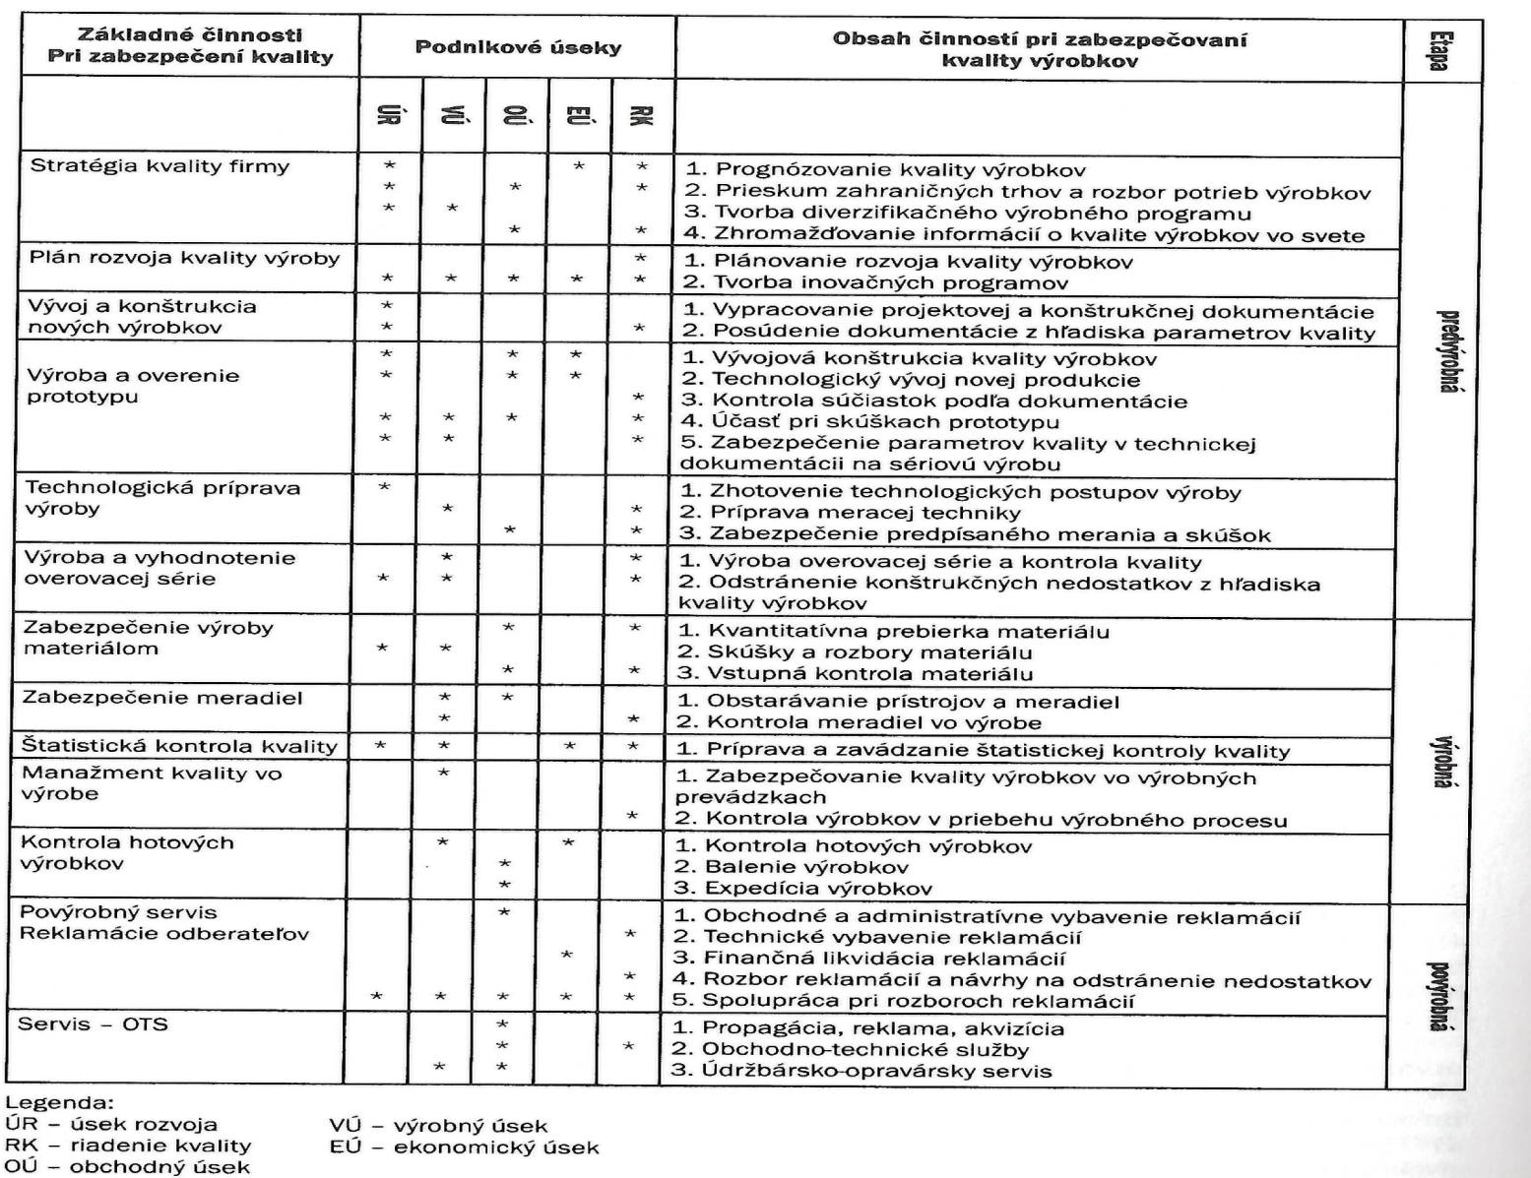
4. Informační systém v rozvoji kvality
LEŠČIŠIN M., STERN J., DUPAĽ A. 2008. Manažment výroby. Bratislava: SPRINT. ISBN 80-89085-00-6, str. 263-283

Slide 7
5. Ochranné známky v rozvoji kvality
Výrobkové, produktové, monoznačky, značky celých firem (corporate identity) (https://euipo.europa.eu/ohimportal/cs/trade-marks-examples)
Ocenění ochranné známky:
Aproximativní charakter,
Licenční poplatky
Rozdílová cena
Odborný odhad
LEŠČIŠIN M., STERN J., DUPAĽ A. 2008. Manažment výroby. Bratislava: SPRINT. ISBN 80-89085-00-6, str. 263-283

Slide 8
6. Po výrobní služby zákazníkům
Předprodejní služby
Služby při prodeji
Poprodejní služby
LEŠČIŠIN M., STERN J., DUPAĽ A. 2008. Manažment výroby. Bratislava: SPRINT. ISBN 80-89085-00-6, str. 263-283

Slide 9
7. Ekonomická analýza kvality
Propojení kvality a podnikatelské prosperity
Propojení kvality a prosperity zákazníka
Vztah kvality a perspektivnosti výroby
Vztah kvality a kvantity výroby
LEŠČIŠIN M., STERN J., DUPAĽ A. 2008. Manažment výroby. Bratislava: SPRINT. ISBN 80-89085-00-6, str. 263-283

Slide 10
7. Nákladová analýza kvality
Druhy klasifikace:
Členění na preventivní, nekvalitní výrobu a náklady na kontrolu
Struktura nákladů dle etap a podetap tvorby nových výrobků: Ná na koncepci nového produktu, Ná na návrh nového prototypu, Ná na zhotovení
Dle fáze managementu kvality: na prognózu vývoje parametrů kvality, na marketingový výzkum, na výzkumno- vývojové práce kvality, na konstrukční, technologickou a ostatní přípravu nové produkce, na vlastní výrobu
Trojité chápaní: Na výrobce spojené s tvorbou a zabezpečením kvality, Na uživatele, společenské Na spojené s životním prostředím
LEŠČIŠIN M., STERN J., DUPAĽ A. 2008. Manažment výroby. Bratislava: SPRINT. ISBN 80-89085-00-6, str. 263-283

Slide 11
7. Další členění nákladů na kvalitu:
Náklady na předcházení nekvalitě (Na na management kvality, na výzkum vývoj na certifikační systémy atd)
Náklady na kontrolu kvality (vstupní a jiná kontrola surovin, materiálů atd, na zkoušky v autorizovaných zkušebnách a laboratořích)
Náklady a ztráty spojené s nekvalitní produkci
LEŠČIŠIN M., STERN J., DUPAĽ A. 2008. Manažment výroby. Bratislava: SPRINT. ISBN 80-89085-00-6, str. 263-283

Slide 12
8. Kontrola kvality
KMS (kontrolní a měřicí služba)
Vstupní, výrobní a výstupní
Statistická výběrová kontrola
Statistická regulace kvality
LEŠČIŠIN M., STERN J., DUPAĽ A. 2008. Manažment výroby. Bratislava: SPRINT. ISBN 80-89085-00-6, str. 263-283

Slide 13
9. Certifikace systému kvality
Okruhy:
Všestranná certifikace rozhodujících parametrů dle ISO 9000:2000
Certifikace výrobních podmínek
Hodnocení odebraných vzorků na certifikační ověření
Certifikace samotného řízení kvality
Testování, přezkoušení úrovně personálu
Certifikace ekologické úrovni výrobků
Hodnocení samotné certifikační instituce
LEŠČIŠIN M., STERN J., DUPAĽ A. 2008. Manažment výroby. Bratislava: SPRINT. ISBN 80-89085-00-6, str. 263-283

Slide 14
Případová studie Řízení kvality ve výrobních procesech

Slide 15
Zadání případové studie
V týmech sestavte kritéria kvality vysoké školy

Slide 16
Zadání případové studie
2. Sestavte návrh povýrobních služeb zákazníkům pro jakýkoliv produkt (předprodejní, služby při prodeji, poprodejní služby)

Slide 17
Informační podpora řízení výroby

Slide 18
Obsah
Automatizované informační systémy (SW) pro řízení výroby a jejich efektivnost
Počítači integrované řízení výroby- CIM
Business intelligence- hloubková analýza dat
Keřkovský M., Valsa O. 2012. Moderní přístupy k řízení výroby. 3 doplněné vydání. Praha: C.H.Beck,. 176s. ISBN 978-80-7179-319-9

Slide 19
Automatizované informační systémy (SW) pro řízení výroby a jejich efektivnost
Koncepce IS řízení výroby by měla být především zvolena tak, aby odpovídala přijaté obchodní (business) strategii
Musí být splněn požadavek funkcí IS se zvolenou koncepcí ŘV
Keřkovský M., Valsa O. 2012. Moderní přístupy k řízení výroby. 3 doplněné vydání. Praha: C.H.Beck,. 176s. ISBN 978-80-7179-319-9

Slide 20
Automatizované informační systémy (SW) pro řízení výroby a jejich efektivnost. Zásady výběru IS
Top management je zodpovědný za zásadní strategická rozhodnutí, za soulad informační strategie a strategie ŘV s její celkovou (resp. Business) strategií, za správné vytyčení strategických cílů a jejich realizaci.
Top manažeři by se neměli nechat vmanévrovat do rozhodování o detailech a neměli by přijímat bezprostřední zodpovědnost za realizaci akce. Ta musí plně ležet na specialistech. Ti musí být při svých autonomních rozhodováních motivováni tak, aby se jejich zájem zcela kryl se zájmem firmy.
Tradiční kritéria a metodiky (izolovaného) hodnocení efektivnosti aplikací IS, vycházející z porovnání vynaložených nákladů a přínosů plynoucích z realizace IS, ke správnému rozhodnutí zpravidla nepovedou.
Kritéria rozhodnutí o případné automatizaci řízení výroby musí být bezprostředně odvozena z cílů, které byly vytyčeny v přijatých strategiích (výrobní, informační, příp. business strategií)
Keřkovský M., Valsa O. 2012. Moderní přístupy k řízení výroby. 3 doplněné vydání. Praha: C.H.Beck,. 176s. ISBN 978-80-7179-319-9

Slide 21
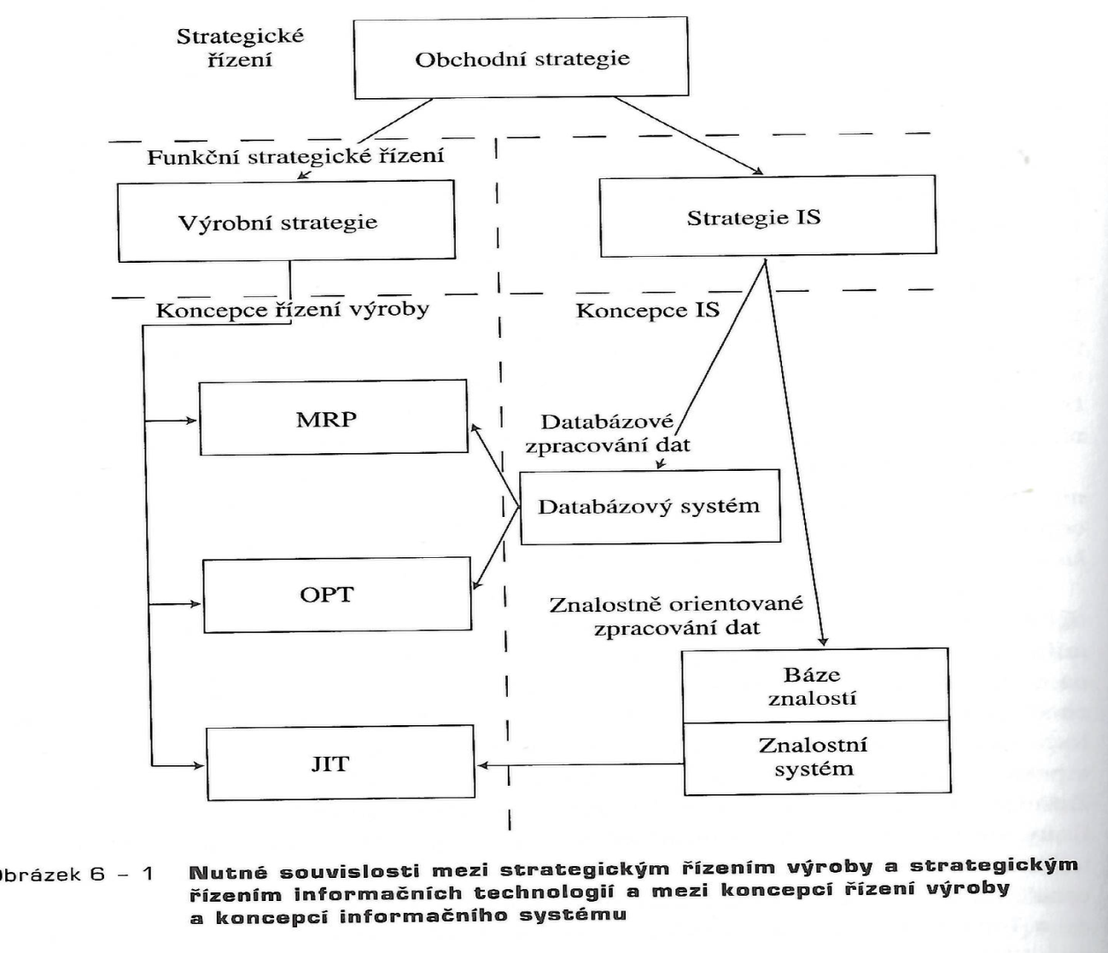
Řízení výroby a IS
Keřkovský M., Valsa O. 2012. Moderní přístupy k řízení výroby. 3 doplněné vydání. Praha: C.H.Beck,. 176s. ISBN 978-80-7179-319-9

Slide 22
Případová stude 2

Slide 23
Jak byste definovali požadavky k IT podpoře řízení výroby
Co potřebujete vědět o firmě?
Jaké požadavky máte?
Co chcete vědět o dodavateli?
Jak budete hodnotit úspěšnost projektu?

Slide 24
Případová studie 2-I
Interní specialisté a experti dodavatele SW podporují svůj návrh na zakoupení IS řízení výroby RVSYS propočtem návratnosti vynaložených prostředků během čtyř let. Podstatnou část přínosů tvoří úspora čtyř dílenských plánovačů a těžko vyčíslitelné úspory plynoucí ze zkvalitnění plánovacího procesu. Jak se top management rozhodne?
To, že je v daném případě ukazatel návratnosti prostředků investovaných do RVSYS dosti příznivý, není rozhodující. Strategicky orientovaný management otázku otočí například takto: pro realizaci celkové strategie firmy potřebujeme, aby v oblasti řízení výroby do roku 20xx při určitých vynaložených nákladech (rozpočtu) poklesl stav rozpracované výroby o 50%, průběžné doby výroby zakázek byly kratší o 40% a aby režijní výrobní náklady klesly o 30%. Za předpokladu, že tyto cíle budou dosaženy, se zakoupením RVSYS souhlasíme. Za případné nesplnění těchto cílů budou odpovědni předkladatele návrhu na zakoupení systému RVSYS a do kupní smlouvy bude zahrnuto ujednání o poskytnutí slevy z kupní ceny pro případ nedosažení těchto cílů.
Keřkovský M., Valsa O. 2012. Moderní přístupy k řízení výroby. 3 doplněné vydání. Praha: C.H.Beck,. 176s. ISBN 978-80-7179-319-9

Slide 25
Případová studie 2-II
Důsledky:
Rozhodnutí nebude závislé na problematickém vyčíslení návratnosti investice zpracovaném specialisty, jejichž osobní motivace nemusí být slučitelná se strategickými cíli organizace.
Strategické cíle, ze něž byl až dosud jednoznačně zodpovědný pouze top management, se stávají záležitostí a bezprostřední motivací manažerů nižší úrovně.
Interní specialisté si uvědomí, že „plují s top managementem své firmy na jedné lodi“, potenciální hrozba, že by jejich zájmy mohly být případně totožné se zájmy dodavatele, se sníží.
Na úspěšné aplikaci RVSYS bude zainteresován i dodavatel.

Slide 26
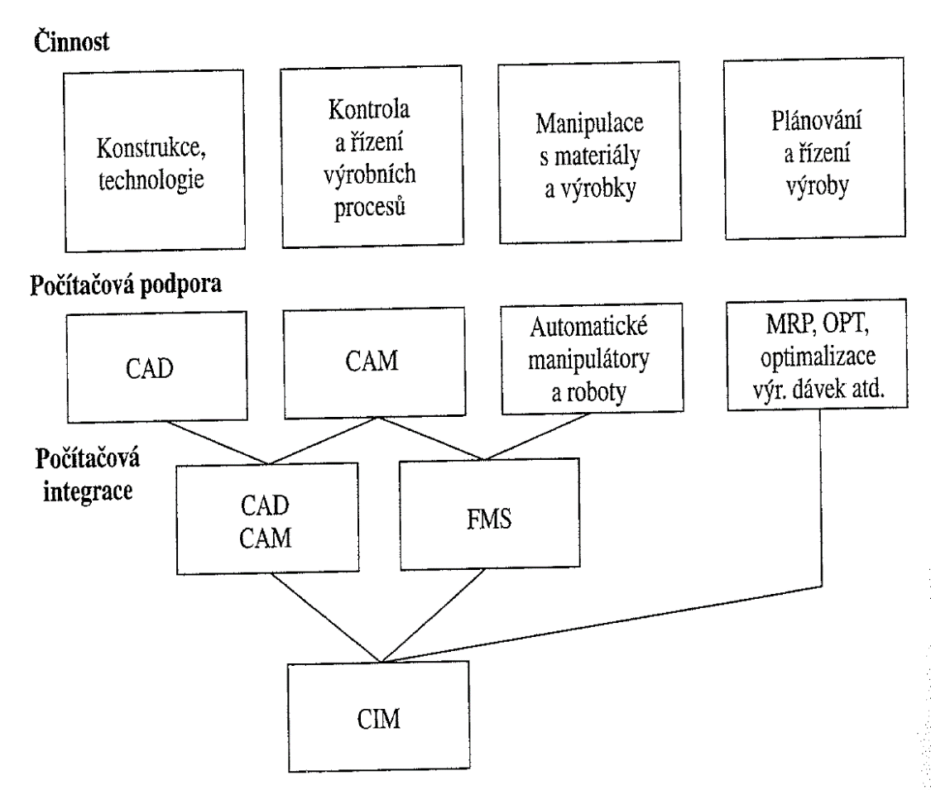
Vývoj řízení výroby v důsledku aplikací nových informačních technologií
Keřkovský M., Valsa O. 2012. Moderní přístupy k řízení výroby. 3 doplněné vydání. Praha: C.H.Beck,. 176s. ISBN 978-80-7179-319-9

Slide 27
Počítači integrované řízení výroby- CIM
CAD, CAPP, CAP, CAM, CAA, CAT, CAQ, CAST
Aspekty počítačové integrace řízení výroby:
Funkční
Hardwarový
Datový
Keřkovský M., Valsa O. 2012. Moderní přístupy k řízení výroby. 3 doplněné vydání. Praha: C.H.Beck,. 176s. ISBN 978-80-7179-319-9

Slide 28
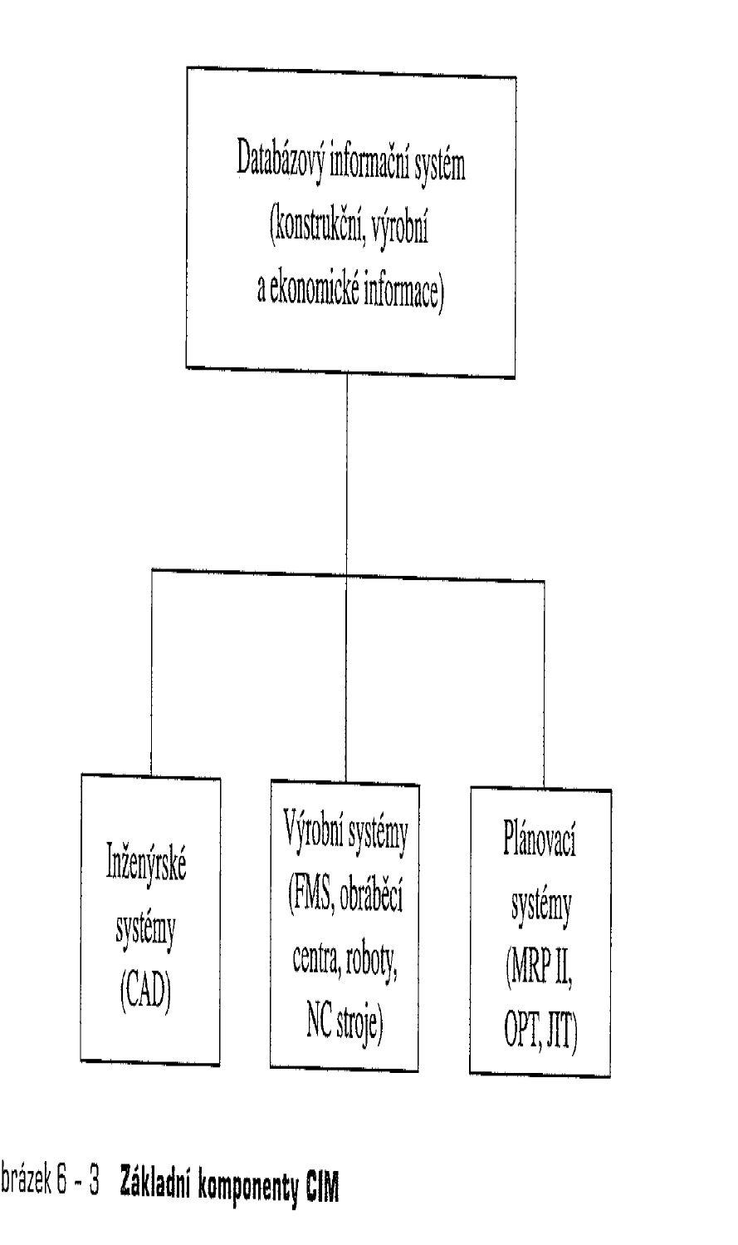
Základní komponenty CIM
Keřkovský M., Valsa O. 2012. Moderní přístupy k řízení výroby. 3 doplněné vydání. Praha: C.H.Beck,. 176s. ISBN 978-80-7179-319-9

Slide 29
Hloubková analýza dat-business intelligence
Postupy, znalostí a nástroje používané ve firmách s cílem vytěžit dostupná data a lépe pochopit souvislosti a chování trhu.
Nástroje BI provádí sběr, analýzu, interpretaci a prezentaci dat pro potřeby manažerského rozhodování.
Oblast zpracovávaných dat může pokrývat informace z výroby, prodeje, vývoje, finančního řízení apod
Reporting, data mining, text mining, data integration, intellegence storage, customer intelligence, data warehousing, campaign management, systémy pro podporu rozhodování EIS, MIS, FIS, CIS, CRM, SRM
Keřkovský M., Valsa O. 2012. Moderní přístupy k řízení výroby. 3 doplněné vydání. Praha: C.H.Beck,. 176s. ISBN 978-80-7179-319-9

Slide 30
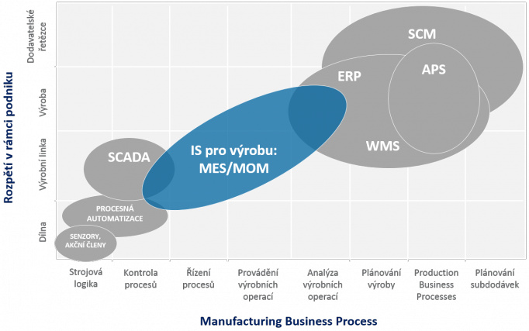
Informační podpora řízení výroby
Zdroj: Gers E. 2016. Tři zkratky, které by měl znát dobrý výrobní manažer . IT systems.
Dostupné na https://www.ccb.cz/images_aqua/2016/listopad/11-anasoft-02x.jpg

Slide 31
MES, MOM
Manufacturing Execution System (MES) - systém, který tvoří vazbu mezi podnikovým informačním systémem (ERP) a systémy pro automatizaci výroby (technologických procesů). Komplexní systém MES v sobě ukrývá řešení pro čtyři hlavní oblasti – výrobu, logistiku, kvalitu a údržbu.
Manufacturitng Operations Managementu (MOM)- metodologie pro sledování kompletního výrobního procesu s cílem jeho optimalizace. V praxi se jedná o rozhraní mezi ERP systémem a výrobní technologií, ať již se jedná o samotný monitoring, monitoring s vizualizací či nástroje řízení. Na rozdíl od Manufacturing Execution System (MES) je to pojem komplexnější, který zahrnuje i řízení technologií.
Zdroj: Špelina Z. 2016. Manufacturing Operations Systems. IT systems. https://www.systemonline.cz/rizeni-vyroby/manufacturing-operations-management.htm , Gers E. 2016. Tři zkratky, které by měl znát dobrý výrobní manažer . IT systems https://www.systemonline.cz/rizeni-vyroby/tri-zkratky-ktere-by-mel-znat-dobry-vyrobni-manazer.htm
Notes:
takový systém, který tvoří vazbu mezi podnikovým informačním systémem (ERP) a systémy pro automatizaci výroby (technologických procesů). MES je tedy určen právě pro tu část podniku, kterou potřebují výrobní manažeři pokrýt – počítá na úrovni minut až sekund, je propojen s výrobními zařízeními, sbírá údaje z výroby, vyhodnocuje je a poskytuje nadřazeným informačním systémem. Komplexní systém MES v sobě ukrývá řešení pro čtyři hlavní oblasti – výrobu, logistiku, kvalitu a údržbu, a často se dokáže propojit s většinou, ve výrobě již mnohdy implementovaných, samostatných řešení a komunikovat s nimi prostřednictvím standardizovaných rozhraní.
Obecná definice MOM říká, že to je „metodologie pro sledování kompletního výrobního procesu s cílem jeho optimalizace“. V praxi se v podstatě nejedná o nic jiného než o rozhraní mezi ERP systémem a výrobní technologií, ať již se jedná o samotný monitoring, monitoring s vizualizací či nástroje řízení. Na rozdíl od u nás používanějšího termínu Manufacturing Execution System (MES) je to pojem komplexnější, který zahrnuje i řízení technologií.
MOM se týká především výrobní logistiky – tj. procesů spojených s výrobou, sklady materiálovými, mezioperačními, expedičními, samotnou dílnou a především pohybem materiálu po výrobním prostoru. Tj. dílna provede jednu výrobní operaci, vzniklý polotovar někde skladuje v nějakém množství v nějakém kvalitě, poté odveze k další operaci a opět skladuje atd. a podnik musí vědět, kterou operaci má konkrétně rozpracovanou a v jakém stavu, aby ji mohl eventuálně dokončit či zastavit a tím dosáhnout požadované flexibility.
Jaká je vize rozmachu MOM v českých podmínkách? To je poměrně jednoduché – stačí se podívat do Severní Ameriky a to samé se za chvíli bude dít i u nás. Ve Spojených státech žije trh ERP dvěma trendy - cloudem a MES systémy. Cloud poskytující technologie, které umožňují provozovat aplikace na dálku a ovládat z koncového zařízení odkudkoliv, MES poněkud zastiňuje, alespoň marketingově. Ale z pohledu skutečných přínosů jde hlavně o MES, protože ten reaguje na reálné požadavky flexibility a efektivity. Podniky dnes potřebují detailně vědět, co se děje na dílně, v expedici a v nákupu. Potřebují technologii, která to dokáže změřit a následně řídit. V Severní Americe nyní probíhá boom MES technologií a dle mého odhadu dorazí do dvou let i k nám. MES je nezbytným předstupněm předpovídané robotizace, která bude další fází vývoje výrobní technologie.

